Slide 1
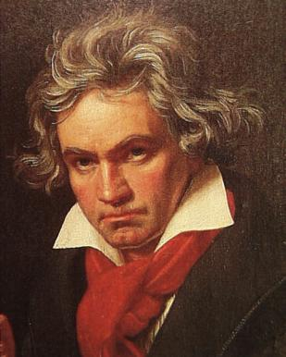

ČO O MNE VIEŠ?
KLIKAJ NA ČÍSLO OTÁZKY.

Slide 2
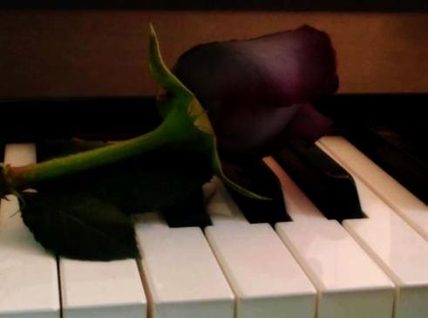
Akej som národnosti?
1.
rakúskej
nemeckej

Slide 3
Kde som sa narodil?
2.
Bonn
Hamburg

Slide 4
Kto mi dával prvé hudobné vzdelanie?
3.
J. Haydn
otec

Slide 5
Ktoré mesto sa stalo natrvalo mojím domovom?
4.
Paríž
Viedeň

Slide 6
Čo pre mňa urobili knieža Lichnowski, Brunswickovci, arcivojvoda Rudolf a iní šľachtici?
5.
objednávanie skladieb
vyplácanie renty

Slide 7
Brunswickovcov som navštívil v ich sídle na Slovensku. Kde to bolo?
6.
v Dolnej Krupej
v Bratislave

Slide 8
Čo sa mi stalo, keď som mal štyridsaťdeväť rokov?
7.
úplná hluchota
smrť matky

Slide 9
Ktorá moja symfónia je dnes Hymnou Európskej únie?
8.
6. F dur Pastorálna
9. d mol s Ódou na radosť

Slide 10
Ktorú symfóniu som pôvodne venoval Napoleonovi?
9.
3. Es dur Eroica
5. c mol Osudová

Slide 11
Skomponoval som 32 sonát pre klavír. Ktorú som napísal, keď som sa zamiloval?
10.
Appassionata
Mesačného svitu

Slide 12
Skomponoval som jedinú operu. Vieš ktorú?
11.
Traviata
Fidelio

Slide 13
Veľa sa ešte o mne dozviete zo zošitov, ktorými som sa dorozumieval v rokoch hluchoty. Koľko sa ich zachovalo?
12.
okolo 400
okolo 40
mgr. denisa sviatková

